Slide 1

Sauver notre planète, éloigner les gens de la pauvreté, faire avancer la croissance économique – ce sont les mêmes combats.
Ban Ki-moon
Soyez les bienvenus à cette Présentation

Slide 2


UNIVERSITE D’AIX-MARSEILLE ********** ECOLE D’ECONOMIE D’AIX-MARSEILLE *************** PROJET STATA
FILIERE : Master 1 - Economie
Boris J. B. Gomez & Max Koffi Kablan & Berich Zinsou-Daho
Mathieu LEFEBVRE
Évaluation de l’effet de l’annonce du Brexit sur la croissance économique du Royaume-Uni et l’Allemagne à l’aide de la méthode de différences-différences (Diff-in-Diff)
Superviser par:
Notes:
Bonjour M.,
Le travail que nous avons ainsi l’immense honneur de vous présenter est intitulé : « Évaluation de l’effet de l’annonce du Brexit sur la croissance économique du Royaume-Uni et l’Allemagne à l’aide de la méthode de différences-différences (Diff-in-Diff)».

Slide 3
PLAN
Problématique
Objectifs
Hypothèses
Méthodologie
Résultats et vérification des hypothèses
Préconisations opérationnelles
Notes:
Partant des faits et constats ayant motivés nos recherches, nous présenterons successivement les objectifs, les hypothèses et la méthodologie adoptée. Suivra ensuite la présentation des résultats qui nous permettra de formuler des préconisations opérationnelles,

Slide 4
Problématique (1/3)
Référendum Britannique Brexit 23 Juin 2016
Marché Unique
Libre circulation des biens et des services entre les membres UE
L’Union douanière
Absence de frontières et implique une politique commerciale extérieure commune
Royaume-Uni
Notes:
Le référendum britannique sur le Brexit en juin 2016 a mis fin à 45 ans d'intégration économique étroite entre le Royaume-Uni et l'Union européenne, ce qui a eu des répercussions significatives sur les relations économiques du Royaume-Uni avec l'UE et le reste du monde. En tant que membre de l'UE, le Royaume-Uni faisait partie du marché unique et de l'union douanière, et une sortie aurait des conséquences pour les deux entités. Le marché unique assure la libre circulation des biens et des services entre ses membres, l’union douanière garantit l’absence de frontières et implique une politique commerciale extérieure commune. Une sortie du Royaume-Uni ne serait certainement pas sans conséquence pour ces deux entités. Il est crucial de comprendre les conséquences de cet événement rare.

Slide 5
Problématique (2/3)
Ouverture des marchés financiers
Dépréciation de la livre sterling vis-à-vis des principales monnaies (euro,
dollar, yen, . . . )
Royaume-Uni
…
Notes:
La plupart des études académiques s'accordent sur le fait que le Brexit sera coûteux pour le Royaume-Uni, bien que l'ampleur de ces coûts reste incertaine. Le référendum a déjà eu un impact sur l'économie britannique, avec une ouverture des marchés financiers suite à l'annonce du vote et une dépréciation de la livre sterling vis-à-vis des principales monnaies(euro, dollar, yen, …).

Slide 6

Problématique (3/3)
Quel est l’impact de l’annonce du référendum britannique sur la croissance économique du Royaume-Uni et de l’Allemagne?
Notes:
Quel est l’impact de l’annonce du référendum britannique sur la croissance économique du Royaume-Uni et de l’Allemagne?

Slide 7
Objectifs
Evaluer l’impact de l’annonce du référendum britannique sur la croissance économique du Royaume-Uni et de l’Allemagne?
Vérifier si les deux groupes avaient une tendance commune avant l’annonce du référendum britannique pour valider l’hypothèse de tendance commune.
Évaluer l’impact de l’annonce du référendum britannique sur la croissance économique des deux groupes en utilisant la méthode de Diff-in-Diff.
Estimer l’effet de la population active sur la croissance économique des deux groupes.
Notes:
L’objectif général de ce travail est donc d’Evaluer l’impact de l’annonce du référendum britannique Brexit sur la croissance économique du Royaume-Uni et de l’Allemagne?
Spécifiquement il s’agira d’abord, de vérifier si les deux groupes avaient une tendance commune avant l’annonce du référendum britannique pour valider l’hypothèse de tendance commune; Ensuite, d’ Évaluer l’impact de l’annonce du référendum britannique sur la croissance économique des deux groupes en utilisant la méthode de Diff-in-Diff et enfin, d’ Estimer l'effet de la population active sur la croissance économique des deux groupes.

Slide 8
Hypothèses
Avant l’annonce du référendum Brexit, l’Allemagne et le Royaume-
Uni partageaient une tendance commune, étant donné leurs similitudes en termes de caractéristiques économiques et sociales
Il n’y a pas de différence significative de l’annonce du référendum britannique sur la croissance économique des deux groupes.
La population active a un effet significativement positive sur la croissance économiques des deux groupes.
Notes:
Pour atteindre ces objectifs, nous avons formulé les hypothèses suivantes :la 1ère hypothèse est qu’avant l’annonce du référendum Brexit, l’Allemagne et le Royaume-
Uni partageaient une tendance commune, étant donné leurs similitudes en termes de caractéristiques économiques et sociales, la 2ème hypothèse est qu’ il n’y a pas de différence significative de l’annonce du référendum britannique sur la croissance économique des deux groupes, la 3ème hypothèse est que lapopulation active a un effet significativement positive sur la croissance économiques des deux groupes.

Slide 9

Méthodologie (1/4)
Données
Données de panel couvrant la période 2012-2019 sur les regions du Royaume-Uni et l’Allemagne.
Elles proviennent des bases de données d’Eurostat et de la Banque Mondiale(pays).
Notes:
Les données utilisées pour la réalisation de cette étude sont des données de panel couvrant la période 2012-2019 sur les regions du Royaume-Uni et l’Allemagne, et proviennent des bases de données d’Eurostat et de la Banque Mondiale(pays).

Slide 10
Méthodologie (2/4)
Identification et spécification des variables
Noms des variables | Abréviations | Natures | Signes attendus
Population Active | POP_ACT | Quantitative | +
Produit Intérieur Brut par Habitant | PIB_HAT | Quantitative
Notes:
Afin de mieux expliquer la croissance économique à partir du PIB par habitant, 1e variable de contrôle quantitatives a été intégrée dans notre étude.

Slide 11
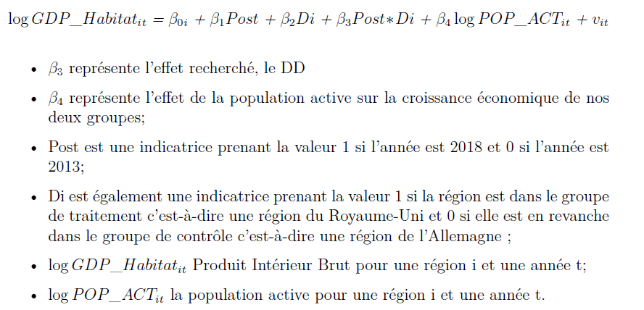
Méthodologie (3/4)
Spécialisation du modèle
Notes:
En linéarisant et introduisant les autres variables de notre étude nous avons retenu le modèle qui suit pour estimer notre effet moyen DD:

Slide 12
Méthodologie (4/4)
Méthodes d’estimations
Tendance commune
Estimation de l’effet moyen
Resultats
Test Placebo
Diff-in-Diff
H0: Le traitement n’a aucun effet et toute différence observée entre le groupe de traitement et le groupe témoin est due au hasard (Hypothèse de tendance commune validée). P>0.05

Slide 13
Résultats – Analyse descriptive
Moyennes | GDP_Habitat | POP_Act
Groupe de contrôle | 9.373 | 3.453
Groupe de traitement | 10.550 | 4.261
Total | 9.761 | 3.695
Notes:
Présentation des résultats :
Ce tableau présente le résumé de nos variables par groupe. Le tableau montre que les moyennes de toutes les variables sont plus élevées dans le groupe de traitement
que dans le groupe de contrôle. En effet, le PIB par habitant a une moyenne de 9,37 dans le groupe de traitement, tandis qu’il a une moyenne de 10,55 dans le groupe de
contrôle. De même, la population active a une moyenne de 3,45 dans le groupe de traitement, tandis qu’elle a une moyenne de 4,26 dans le groupe de contrôle.

Slide 14
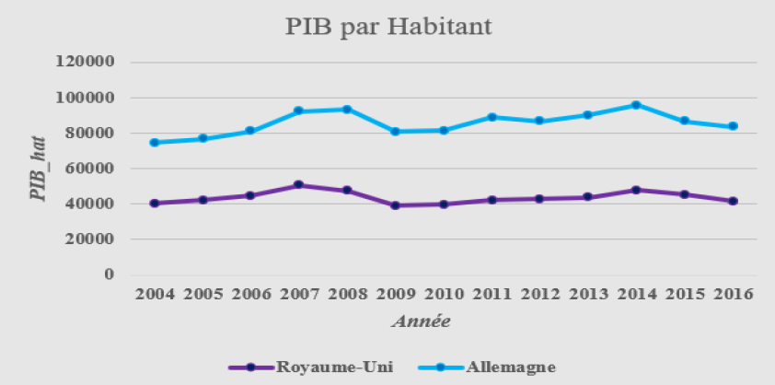
Résultats – Analyse économétrique(1/3)
Notes:
Comme le montre la Figure 4.3 et la Figure 4.4, nous pouvons dire que graphiquement l’hypothèse de tendance commune est validée.

Slide 15
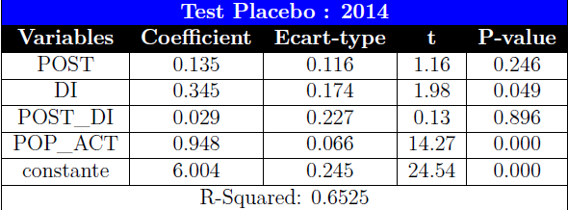
Résultats – Analyse économétrique(2/3)

Slide 16
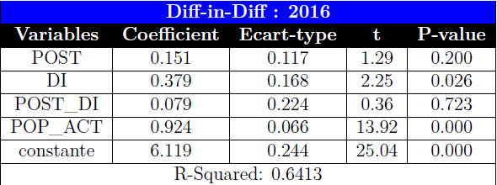
Résultats – Analyse économétrique(3/3)
Effet moyen(ATT)
Annonce du référendum britannique Brexit
évaluer a 2016 sur l’écart (T-3 : 2013 et T+2 :2018) n’a pas un effet significative sur la
croissance économique des deux groupes.
Population Active
Effet statistiquement significatif et positive sur la croissance économique des deux groupes.

Slide 17


Résultats – Vérification des hypothèses
?
Les hypothèses sont –elles confirmées?
Hypothèse 1
Avant l’annonce du référendum Brexit, l’Allemagne et le Royaume-
Uni partageaient une tendance commune, étant donné leurs similitudes en termes de caractéristiques économiques et sociales
Hypothèse 2
Il n’y a pas de différence significative de l’annonce du référendum britannique sur la croissance économique des deux groupes.
Hypothèse 3
La population active a un effet significativement positive sur la croissance économiques des deux groupes.
Confirmée
Confirmée
Confirmée
Notes:
Au Regard de ces résultats, et face à la question : Les hypothèses sont –elles confirmées ?
Nous répondons oui, nos trois hypothèses sont confirmées.

Slide 18
Préconisations opérationnelles
Bien que les résultats n’aient pas montré d’impact significatif sur la croissance économique des deux pays, il est important de souligner que cette conclusion est limitée par les facteurs déterminants de la croissance économique d’un pays qui n’ont pas tous été pris en compte dans cette étude;
Il est important de souligner que le Brexit est un processus en cours et que ses effets sur l’économie ne sont pas encore pleinement réalisés;
Cette étude a fourni une première évaluation de l’impact de l’annonce du Brexit sur la croissance économique de l’Allemagne et du Royaume-Uni, mais il reste encore beaucoup à faire pour comprendre pleinement les implications économiques de ce processus complexe.

Slide 19

Merci pour votre aimable attention
Notes:
Telle est la substance du travail soumis à votre appréciation. Vos critiques, remarques et suggestions seront d’un grand apport pour améliorer la qualité de ce travail.
Nous vous remercions pour votre attention.

Slide 20
UNIVERSITE D’AIX-MARSEILLE ********** ECOLE D’ECONOMIE D’AIX-MARSEILLE *************** PROJET STATA
FILIERE : Master 1 - Economie
Boris J. B. Gomez & Max Koffi Kablan & Berich Zinsou-Daho
Mathieu LEFEBVRE
Évaluation de l’effet de l’annonce du Brexit sur la croissance économique du Royaume-Uni et l’Allemagne à l’aide de la méthode de différences-différences (Diff-in-Diff)
Superviser par:
Notes:
Bonjour M.,
Le travail que nous avons ainsi l’immense honneur de vous présenter est intitulé : « Évaluation de l’effet de l’annonce du Brexit sur la croissance économique du Royaume-Uni et l’Allemagne à l’aide de la méthode de différences-différences (Diff-in-Diff)».

